Slide 1
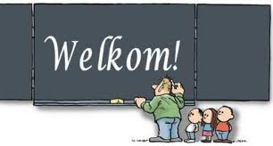
Het examen in 2021

Slide 2
Het examen in 2021
De examenregels
Ziek in PTA week ? Per dag je afmelden bij de conciërge én examensecretaris! Ben je weer op school dan meteen afspraken maken met Mw. Keppel om PTA’s in te halen.
Ziek tijdens het CE? Problemen!

Slide 3
Het examen in 2021
Welke 4 hindernissen moeten de examenkandidaten nemen om aan een VMBO-diploma te komen???

Slide 4
Het examen in 2021
De eerste “hindernis”:
PTA’s moeten afgehandeld zijn
Profielwerkstuk en KCKV moeten met voldoende resultaat afgehandeld zijn
LO moet met voldoende resultaat afgehandeld zijn
Resultaten: zie internet-ouderportaal SOM TODAY
Oh
Haal ik het of niet?

Slide 5
Het examen in 2021
PTA BOEKJE WORDT voor 1 oktober GEMAILD NAAR ALLE EXAMENKANDIDATEN EN HUN OUDERS/VERZORGERS
PTA boekje wordt ook op de schoolsite geplaatst

Slide 6
Het examen in 2021
De tweede“hindernis”:
Het gemiddelde van de cijfers die je haalt in de Centrale Examenperiode (=CE):
17 mei 2021 t/m 28 mei 2021
moet 5,50 of hoger zijn.
Zo niet, dan ben je niet geslaagd!
Je kunt je dan opgeven voor één herexamen !!!

Slide 7
Het examen in 2021
De derde“hindernis”:
Je moet minimaal een 5 voor Nederlands halen.
Heb je een 4 dan ben je niet geslaagd!
Je moet je dan opgeven voor een herexamen Nederlands!!!

Slide 8
Het examen in 2021
Hoe gaat ‘t verder ??? (1):
Eerste drie hindernissen gehaald? Dan wordt het eindcijfer per vak bepaald:
Het eindcijfer van je schoolexamen (SE) wordt opgeteld bij het examencijfer (CE) en dan door 2 gedeeld ……….EN AFGEROND.
Zo krijg je steeds het EINDCIJFER per vak

Slide 9
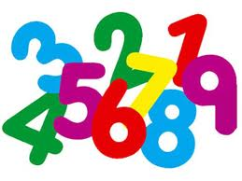
Het examen in 2021
Afronding van het eindcijfer: Eindcijfer per vak is een héél getal
Afronding gaat als volgt: 6,49 = 6 6,50 = 7

Slide 10
Het examen in 2021
En nu ??? (2):
Géén centraal eindexamen in de vakken: MA-1, LO-1, LO-2, KCKV
Hoe tellen deze vakken dan mee??? KCKV en LO-1 moeten een voldoende zijn. MA-1 en LO-2 tellen niet mee bij het bepalen van het gemiddelde CE-cijfer maar kunnen wel als
Compensatiepunt meetellen!

Slide 11
Het examen in 2021
Denk je dat je er bent en dan komt de vierde “hindernis”:
De EINDCIJFERS moeten voldoen aan de volgende eisen: alle cijfers 6 of hoger = geslaagd -1 x 5, de rest is 6 of hoger = geslaagd
-2 x 5, 1 x 7 of hoger, de rest 6 of hoger = geslaagd
-1 x 4, 1 x 7 of hoger, de rest 6 of hoger = geslaagd
* Géén 4 voor Nederlands!!!
Zo niet, dan ben je niet geslaagd!

Slide 12
Welk vak je kunt laten vallen is afhankelijk van het profiel dat je hebt gekozen.
Het examen in 2021
Heb jij 9 eindexamenvakken?
De eisen zijn hetzelfde als bij 8 vakken maar mocht je niet slagen, dan kun je één vak laten vallen zodat je wel aan de eisen voldoet.
VOORBEELD:
NE = 5 (X) NSK2 = 5 (X)
EN = 6 DU = 6
BI = 5 (X) KCKV = VOLD
WI = 6 MA = 7
EC = 6 LO-1 = VOLD
Deze leerling kan NSK2 of BI laten vallen en is dan geslaagd !

Slide 13
een ander voorbeeld…
Het examen in 2021
Stel je behaalt de volgende resultaten:
Vak PTA CE Eindcijfer
Ne 7,0 4,0 6
En 7,0 4,0 6
Bio 7,0 4,0 6
Ak 7,0 4,0 6
Du 7,0 4,0 6
Te 7,0 4,0 6
KCKV vold - vold
Ma-1 7 - 7
Lo-1 vold - vold
Resultaat: CE gemiddelde = 4,0 dus lager dan 5,50….. je bent gezakt ondanks het feit dat alle eindcijfers voldoende zijn

Slide 14
Het examen in 2021
Nog een voorbeeld…
Stel dat je de volgende resultaten behaalt:
Vak | PTA | CE | Eindcijfer
NE | 6,4 | 5,4 | 6
EN | 6,0 | 6,6 | 6
BI | 4,8 | 5,2 | 5
AK | 5,2 | 4,1 | 5
DU | 6,6 | 4,6 | 6
TE | 6,6 | 5,0 | 6
KCKV | VOLD | - | VOLD
MA-1 | 7,0 | - | 7
LO-1 | VOLD | - | VOLD
RESULTAAT:
Gemiddelde CE = 5,2.
Je bent dus gezakt.

Slide 15
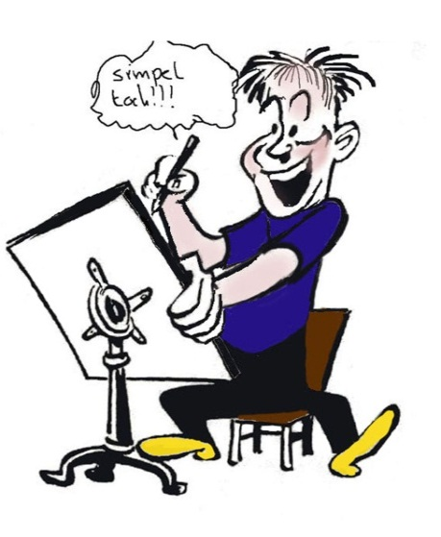
Het examen in 2020
EXAMENS vóór DE CENTRALE EXAMENS
- Vanaf 15 maart 2021 begint het praktijk- examen (CPE) tekenen
Examen D&P wordt op
21, 22 en 23 april 2021 afgenomen

Slide 16
Het examen in 2021
- Elke leerling doet het schoolexamen
MAATSCHAPPIJLEER vóórdat de centraal schriftelijke examens beginnen
SCHOOLEXAMENCIJFER = EXAMENCIJFER
Is het SE cijfer < 5,5 dan maak je een verplicht herexamen. Blijft het < 5,5 dan heb je al
één vijf op je eindlijst staan.

Slide 17
Het examen in 2021
CE-periode van 17 mei t/m 28 mei 2021
Uitslag op 16 juni
Herexamens op:
21, 22 en 23 juni 2021
Herkansing in één vak
Aanmelden uiterlijk: 18 juni 10.00 uur
Hoogste cijfer telt
Uitslag herkansing? 2 juli 2021

Slide 18
Het examen in 2021
Geslaagd, maar niet tevreden
over cijfer(s)???
Dan deelnemen aan de herkansing :
Herexamens : vanaf 21 juni 2021
Je doet herkansing in één vak
Aanmelden uiterlijk: 18 juni 10.00 uur
Hoogste cijfer telt
Uitslag herkansing? 2 juli 2021

Slide 19
Het examen in 2021
Herkansing of herexamen ???
Overleg altijd met je mentor, vakdocent en / of de decaan zodat je met het juiste vak de beste kans hebt.

Slide 20
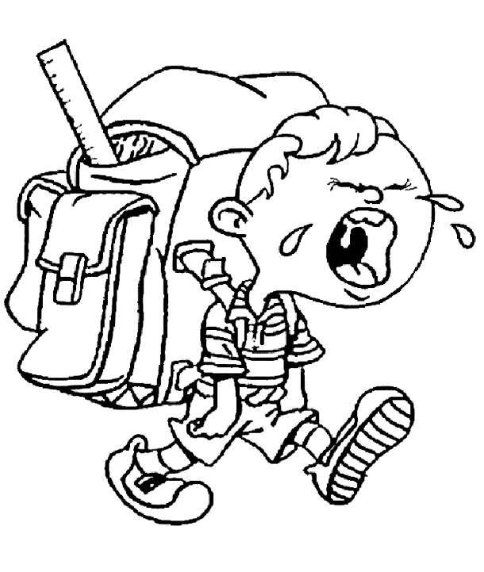
Het examen in 2021
Wat wordt het ???
of
Tot ziens op donderdag 8 juli 2021
DIPLOMA-UITREIKING om 19.00 uur

Slide 21
Het examen in 2021
Heeft u nog vragen of opmerkingen dan kunt u contact opnemen met de mentor van uw dochter of zoon.
De volgende mentoren zijn dit schooljaar aan de examenklassen gekoppeld:
Dennis Brugman klas 4T1
d.brugman@twentscarmelcollege.nl
Bart Timmerman klas 4T2
b.timmerman@twentscarmelcollege.nl
Chantal Luttikhuis klas 4T3
c.luttikhuis@twentscarmelcollege.nl

